Slide 1
终端开发培训讲义03
——开发环境

Slide 2
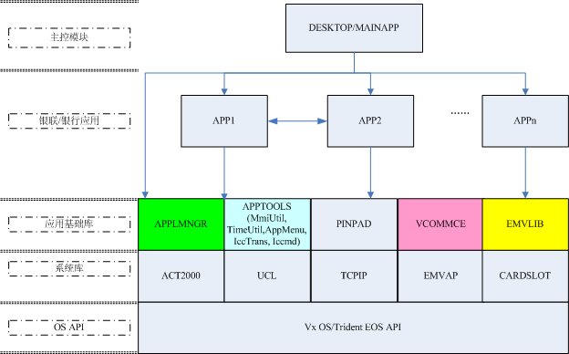
应用架构

Slide 3

开发环境
ARM 4.0
适用于trident机型，及OS版本较高如12A1及以上版本的VX机型
基于RVD4.0开发
ARM 2.0
适用于VX机型，基于RVD2.0开发

Slide 4
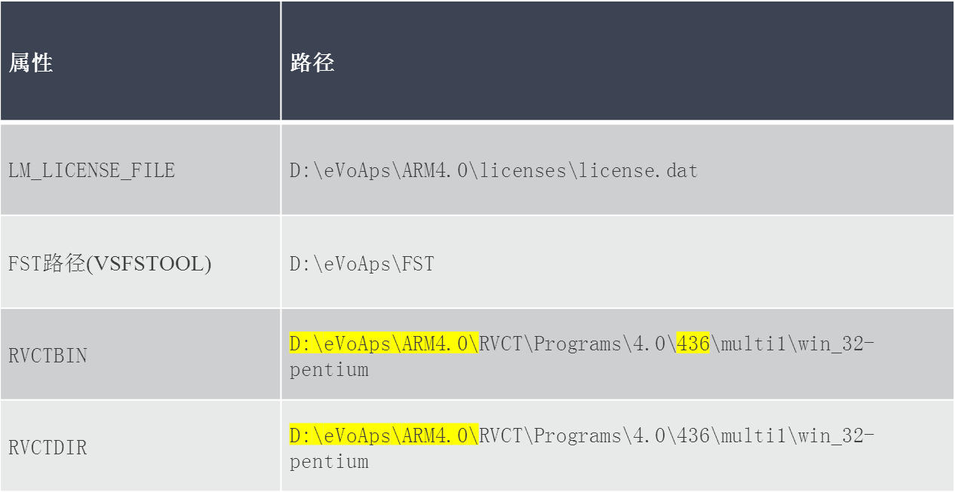
ARM 4.0 开发环境
编译器路径

Slide 5
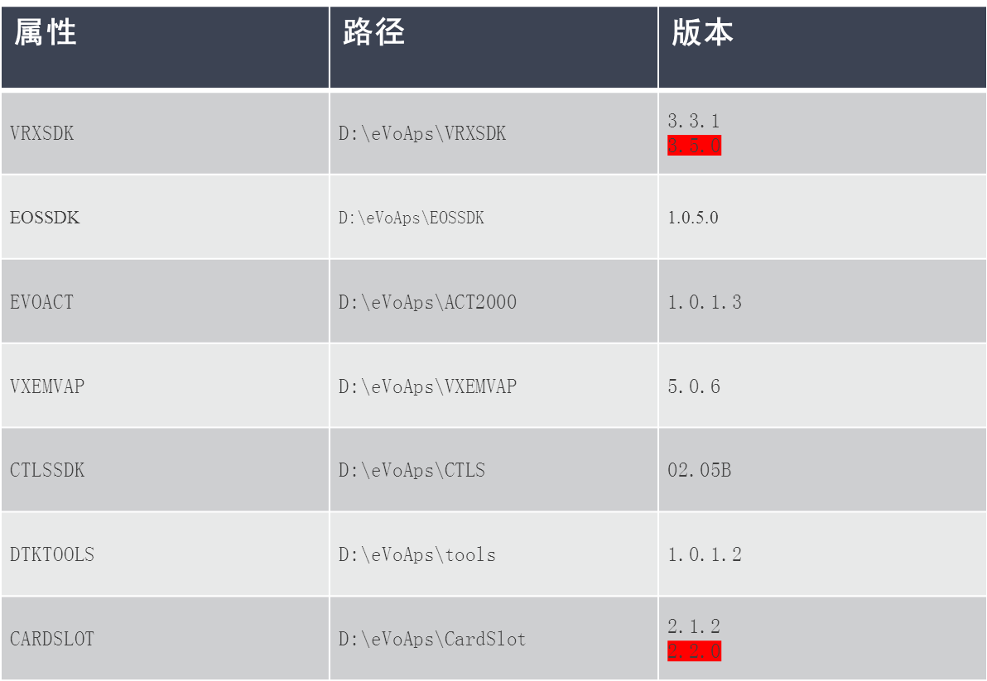
ARM4.0 系统库

Slide 6
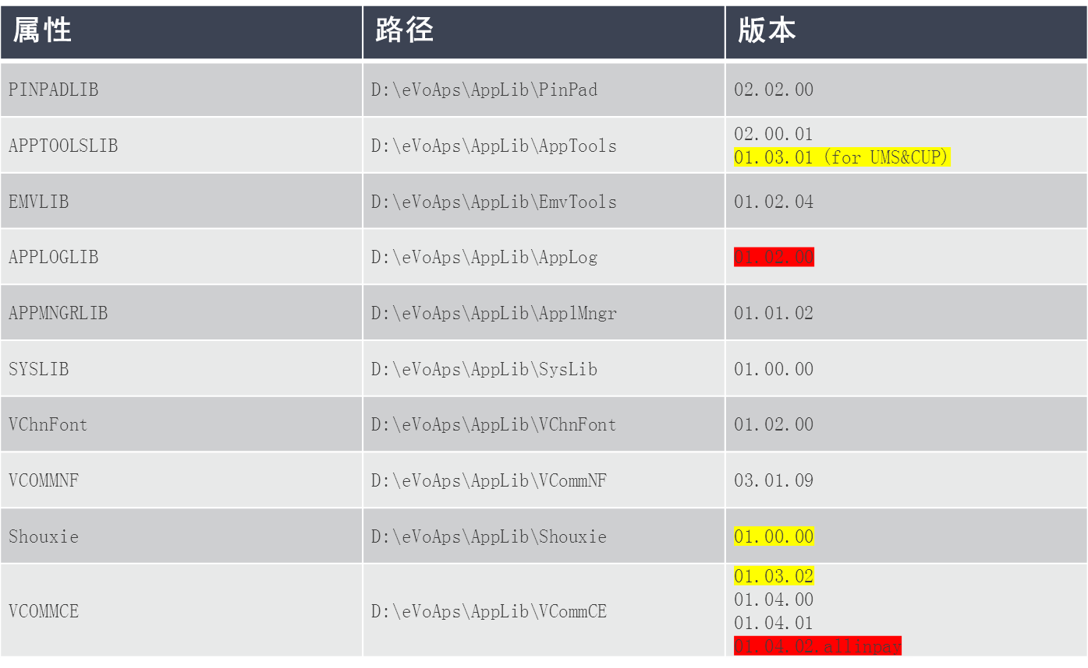
ARM4.0 应用基础库

Slide 7
ARM4.0开发环境配置
将evoAps目录复制到D盘根目录下

Slide 8
ARM 2.0 开发环境
属性 | 路径
LM_LICENSE_FILE | D:\VerixVAps\ARM2.0\licenses\license.dat
VSFSTOOL | D:\VerixVAps\VeriShield File Signing Tool

Slide 9
ARM 2.0 系统库
属性 | 路径 | 版本
VMAC | D:\VerixVAps\VMAC | 3.5.0.09
VRXSDK | D:\VerixVAps\VRXSDK | 2.3.0
ACT2000 | D:\VerixVAps\ACT2000 | 2.4.0.05
VXEMVAP | D:\VerixVAps\VXEMVAP | 5.0.2
DTKTOOLS | D:\VerixVAps\Tools | 1.3.0
CARDSLOT | D:\VerixVAps\Cardslot | 2.1.0

Slide 10
ARM 2.0 应用基础库
属性 | 路径 | 版本
VCOMMNF | D:\eVoAps\AppLib\VCommNF | 03.01.09
PINPADLIB | D:\eVoAps\AppLib\PinPad | 02.02.00
VCOMM | D:\eVoAps\AppLib\VCoMM

Slide 11
系统库及应用基础库的更新及发布
系统库
系统库升级由研发中心基础库测试、认证后，统一发布到wiki网上，http://10.55.180.59/；
应用基础库
基础库升级由研发中心测试、认证后，统一发布到wiki网上。

Slide 12
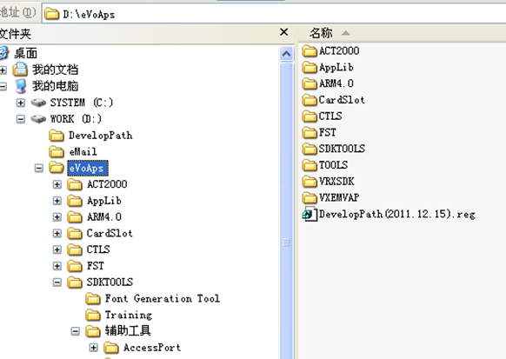
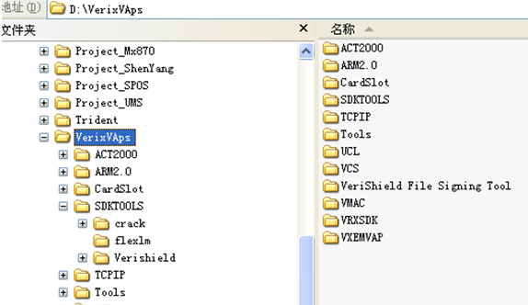
路径配置图

Slide 13
编码格式
Astyle
SMK文件中，需增加$(DTKTOOLS)\astyle --style=ansi $<，确保编码格式缩进统一；

Slide 14
环境安装
步骤1：
清除或备份原开发环境内容，包括系统注册表信息、开发环境(eVoAps,ARM等)；
建议采用导出方式，形成Txt文本作为备份；
备份原ARM4.0\ARM2.0注册文件；
步骤2：
下载开发环境文件，并当前目录（建议D盘）解压。
步骤3：
运行D:\eVoAps\ DevelopPath(2011.12.15).reg，注册环境变量；
建议重新启动PC一次；

Slide 15
环境安装
步骤4：
覆盖注册文件到新开发环境路径地址；
步骤5：
使用VC作为IDE的，请增加2条环境变量；其它方式跳过；
打开VC->TOOLS->OPTIONS->DIRECTORIES，选择执行路径(Executable files)，增加下面两项内容
D:\eVoAps\ARM4.0\RVCT\Programs\4.0\436\multi1\win_32-pentium
D:\VerixVAps\ARM2.0\RVCT\Programs\2.0.1\277\win_32-pentium
编译不同ARM系列时，可修改相对应顺序即可；

Slide 16
环境安装
步骤6：
安装对应SDKTOOLS的签名工具即可；

Slide 17
练习 LAB2
成功编译trident平台的应用程序

Slide 18
QUESTION

